Slide 1
Uvid u Europass portal:
Kako najbolje iskoristiti potencijal alata Europassa?
Mia Trcol
Agencija za mobilnost i programe EU

Slide 2
Što je Europass?

Slide 3
Što je Europass?
Besplatni online alat za predstavljanje vještina i planiranje učenja ili karijere u Europi
prilagođen digitalnom dobu
dostupan na svim jezicima Europske unije
potpora građanima Europske u cjeloživotnom obrazovanju i profesionalnom razvoju
Sastoji se od nekoliko dokumenata i online alata.

Slide 4
Što je Europass?
Besplatni online alat za predstavljanje vještina i planiranje učenja ili karijere u Europi
prilagođen digitalnom dobu
dostupan na svim jezicima Europske unije
potpora građanima Europske u cjeloživotnom obrazovanju i profesionalnom razvoju
Sastoji se od nekoliko dokumenata i online alata.
Europass portal
Europass životopis/ motivacijsko pismo
Europass mobilnost
Europass prilog svjedodžbi
Europass dopunska isprava o studiju

Slide 5
Što je Europass?
Besplatni online alat za predstavljanje vještina i planiranje učenja ili karijere u Europi
prilagođen digitalnom dobu
dostupan na svim jezicima Europske unije
potpora građanima Europske u cjeloživotnom obrazovanju i profesionalnom razvoju
Sastoji se od nekoliko dokumenata i online alata.
Europass portal
Europass životopis/ motivacijsko pismo
Europass mobilnost
Europass prilog svjedodžbi
Europass dopunska isprava o studiju
www.europass.eu
www.europass.hr

Slide 6
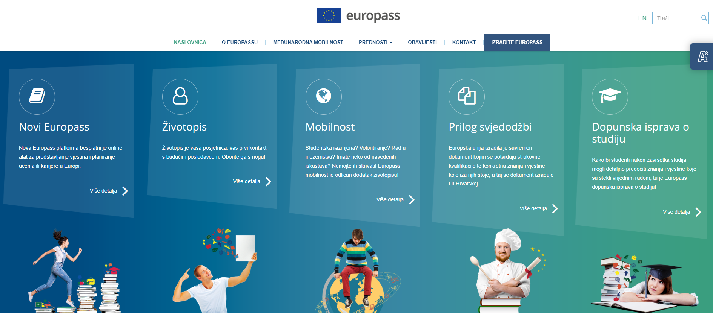
Mrežne stranice nacionalnog Europass centra
www.europass.hr
Korisnici mogu izraditi dokumente Europass mobilnost, preuzeti Europass priloge vjedodžbi, informirati se o nacionalnim aktivnostima Europass centra

Slide 7
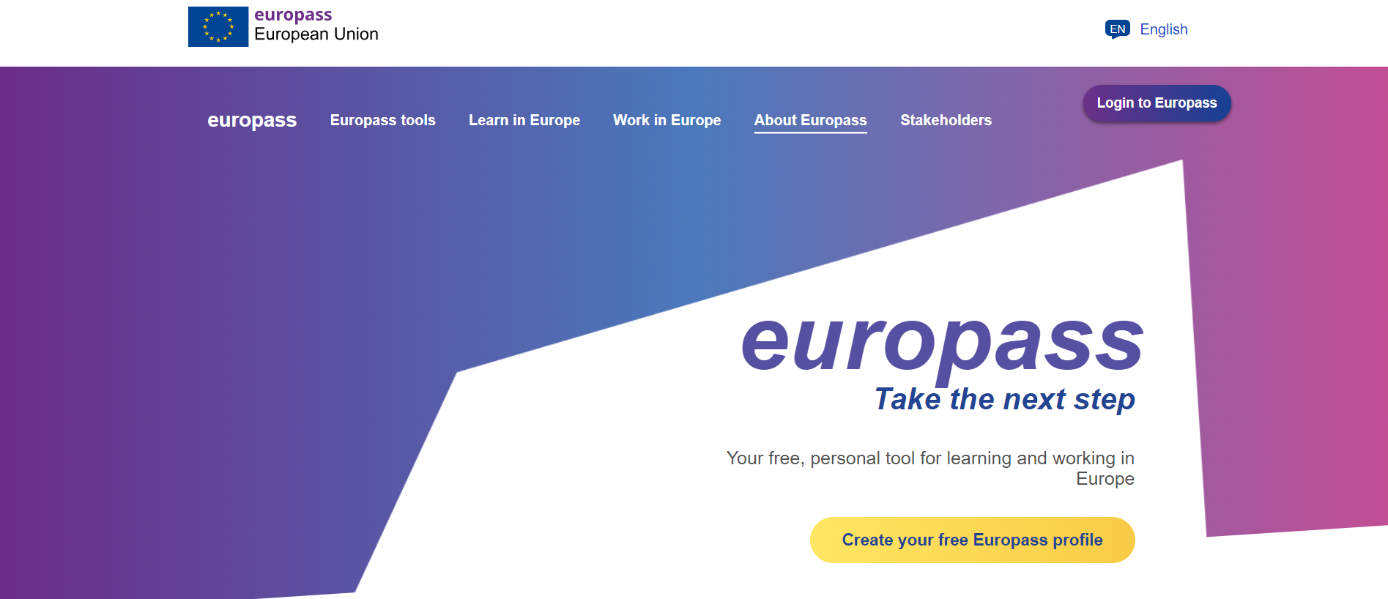
Europass portal
www.europass.eu
Korisnici se mogu registrirati i izraditi Europass profil,, izrađivati životopise, motivacijska pisma, koristiti Europass knjižnicu...

Slide 8
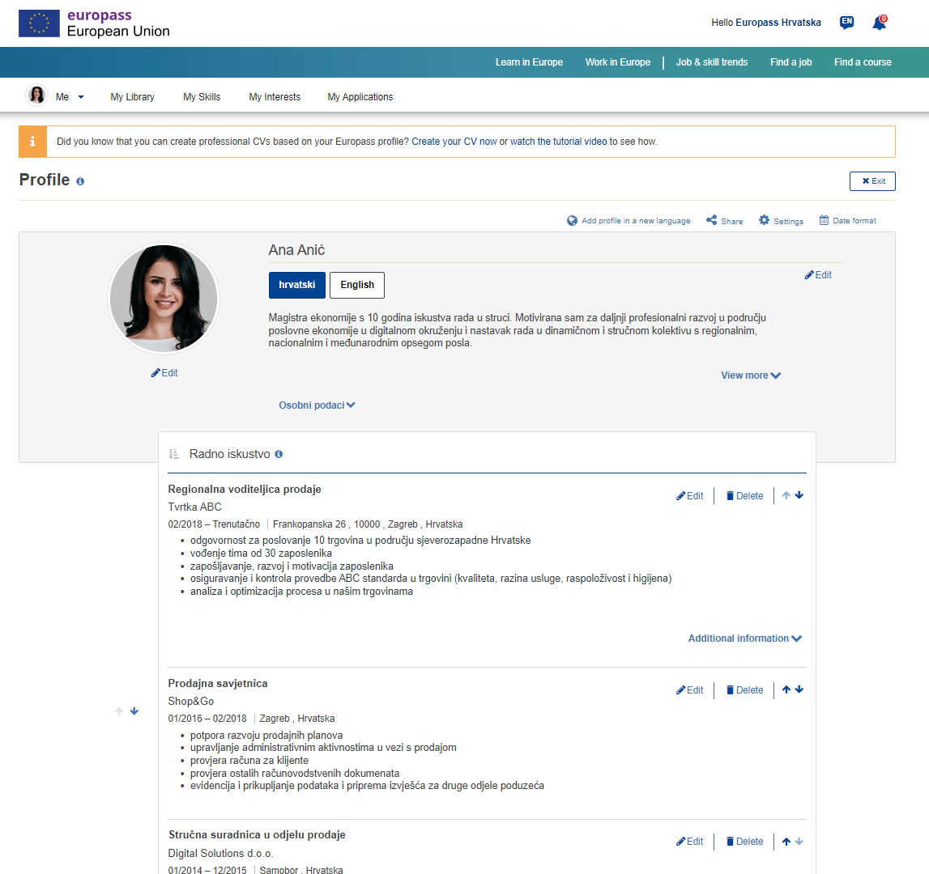
Europass profil
sveobuhvatan prikaz radnog iskustva i stečenih vještina
može se izraditi na nekoliko jezika
statičan, na Europass portalu
redovito se ažurira
na temelju profila
se izrađuje CV

Slide 9
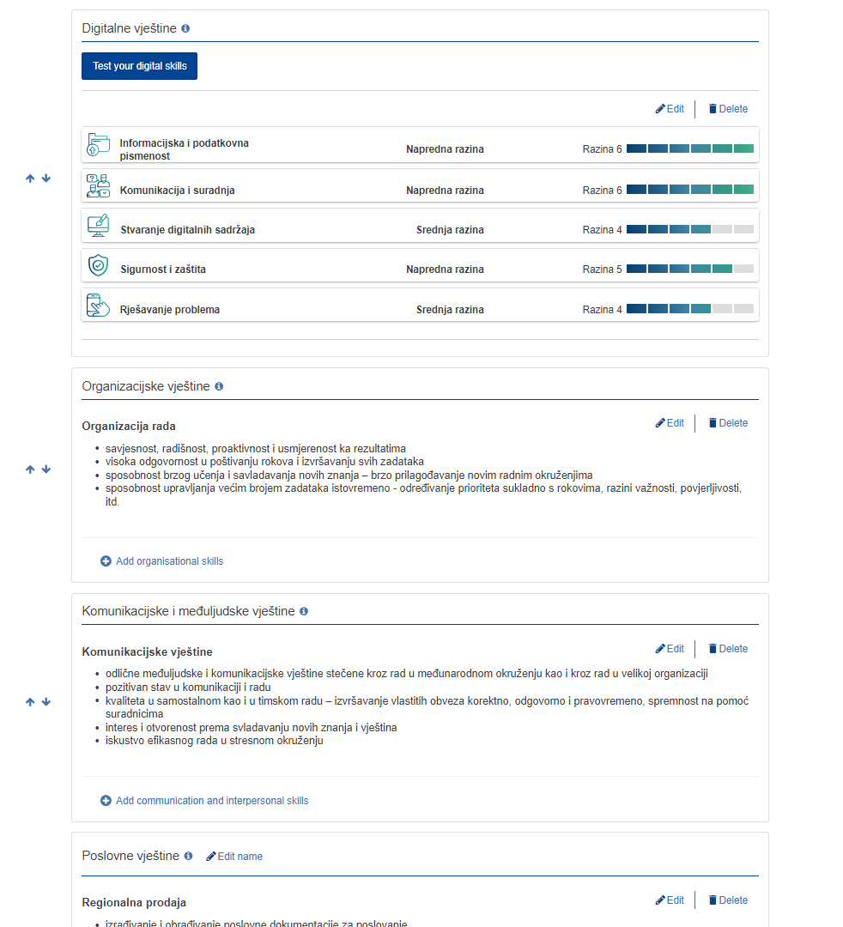
Europass životopis
jednostavan, pouzdan, transparentan prikaz iskustva i vještina
potrebno prilagoditi svakom natječaju
moguće pohraniti
na računalo, u Europass knjižnicu ili objaviti na EURES-u
jednostavno ističe „jake strane”

Slide 10
Europass motivacijsko pismo
jednostavno, uredno obrazložena motivacija za prijavu na posao
potrebno prilagoditi svakom natječaju
moguće pohraniti
na računalo, u Europass knjižnicu
ili objaviti na
EURES-u

Slide 11
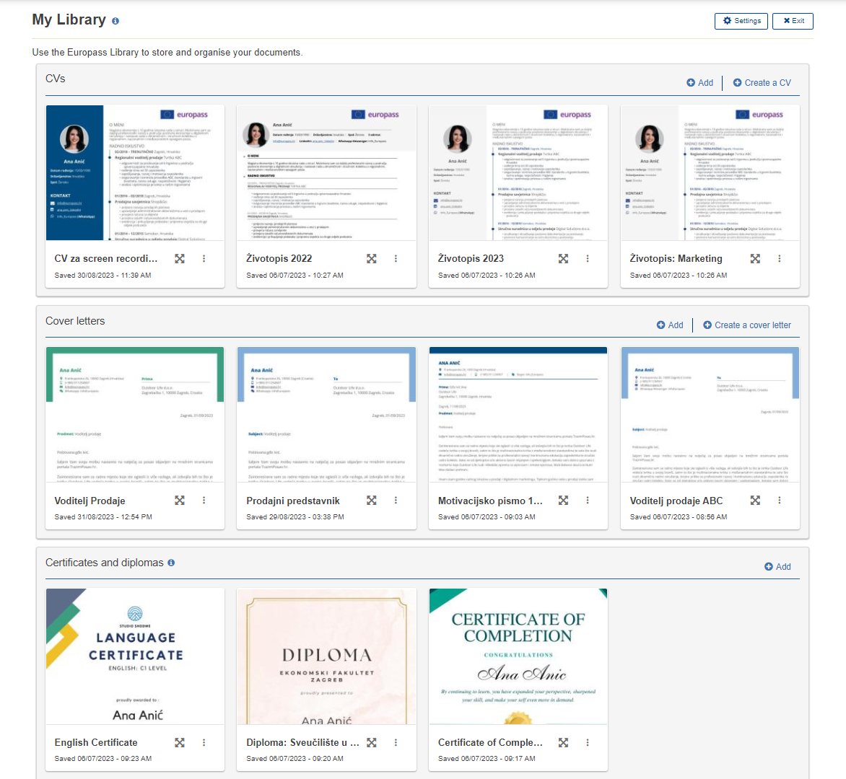
Europass knjižnica
Mjesto za pohranu:
velikog broja životopisa i motivacijskih pisama
digitalnih vjerodajnica (Europass wallet)
bitnih dokumenata za prijavu za posao
Jednostavan pristup
i ažuriranje

Slide 12
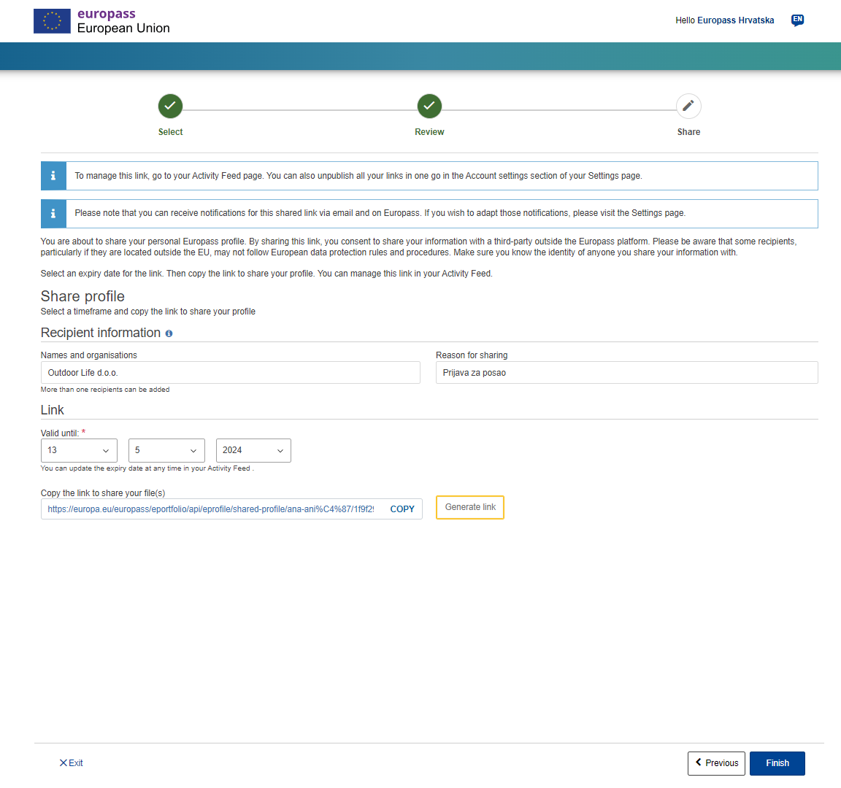
Dijeljenje dokumenata
Mogućnost dijeljenja dokumenata ili profila putem web poveznice
Ograničena dostupnost poveznice – korisnici odabiru sami

Slide 13
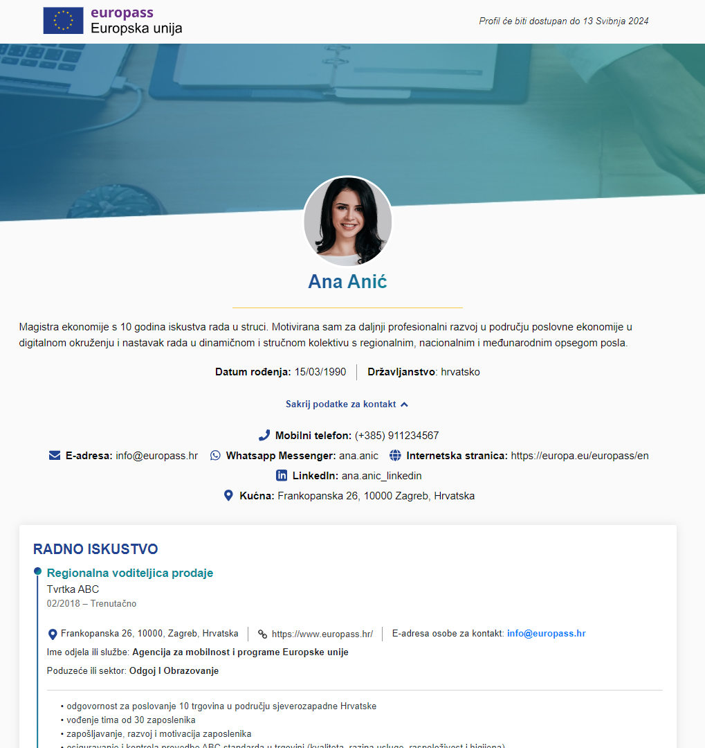
Izgled otvorene poveznice - profil

Slide 14
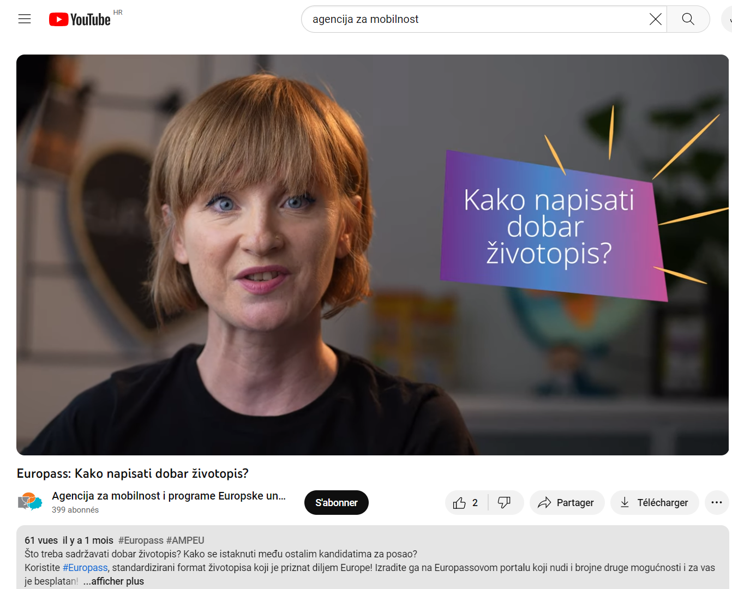
Izrađujemo dodatne materijale za lakše snalaženje korisnika

Slide 15
Izrađujemo dodatne materijale za lakše snalaženje korisnika

Slide 16
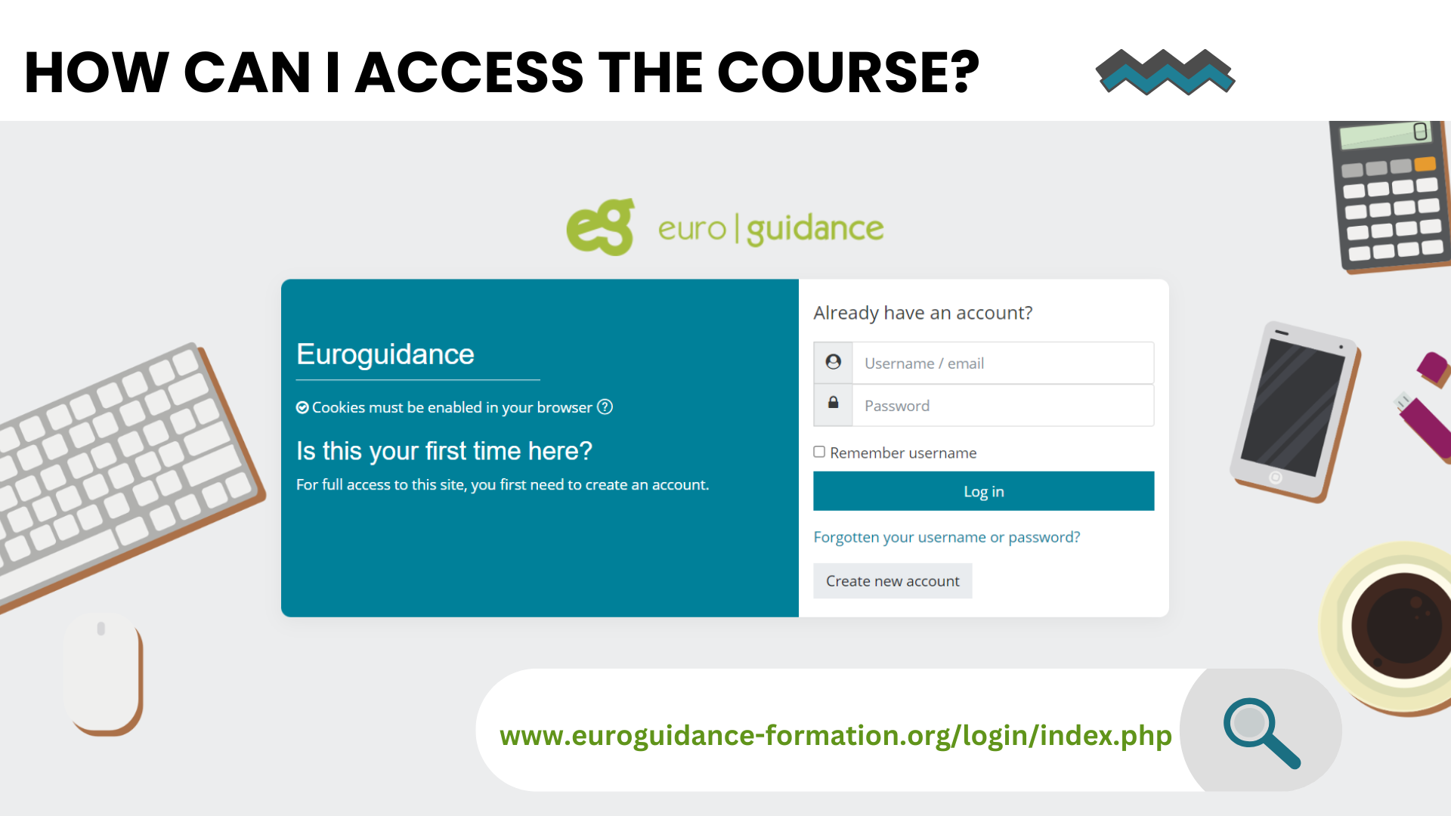
Online tečaj o Europassu

Slide 17
Koje su teme pokrivene?
Cilj je online tečaja pružiti osnovno znanje o Europass platformi i dostupnim alatima
Uvod u Europass: Predstavljanje vještina i kvalifikacija; Informiranje o prilikama za obrazovanje i zapošljavanje u Europi
Europass portal: Profil, životopis i motivacijsko pismo
Ostale funkcionalnosti Europassa: Europass knjižnica, Testiranje digitalnih vještina, Moje prijave, Moje vještine i interesi...
Kako koristiti Europass s korisnicima: Savjeti za praktičan rad s različitim vrstama korisnika: učenici, studenti, tražitelji zaposlenja, itd.

Slide 18
Što postižemo tečajem?
Na kraju tečaja, korisnici će moći:
Prepoznati različite svrhe za koje se Europass može koristiti
Identificirati dijelove Europass alata i funkcije koje imaju
Izraditi osobni profil, životopis i motivacijsko pismo; identificirati potencijalne prilike za učenje i rad
Savjetovati različite grupe korisnika o Europass alatima koji odgovaraju njihovim potrebama
Pružati potporu korisnicima prilikom razvoja njihovih vlastitih Europass profila, životopisa i motivacijskih pisama

Slide 19
Kome je tečaj namijenjen?
Tečaj je razvijen za osobe koje se bave karijernim savjetovanjem u različitim okruženjima: osnovne i srednje škole, strukovno obrazovanje i osposobljavanje, visoko obrazovanje, zapošljavanje i sl. koji žele ojačati svoje vještine i bolje razumijeti načine korištenja Europassa u svrhu profesionalnog usmjeravanja.
Također je prikladan za školsko osoblje, poput nastavnika, osoba koje rade s mladima i sl. koji pomažu korisnicima da identificiraju svoje kompetencije, predstave ih na transparentan način prilikom prijave za posao ili obrazovanje diljem Europe

Slide 20
Tko je razvio tečaj?
Euroguidance Francuska
Euroguidance/ Europass Slovenija
Euroguidance Njemačka
Euroguidance Latvija
Euroguidance/ Europass Hrvatska
Tečaj je dostupan na online platformi francuskog Euroguidance centra, www.euroguidance-formation.org
Samostalan odabir brzine učenja
Kako bi u potpunosti iskoristili tečaj, poželjno je da polaznici izvrše besplatnu registraciju na Europass portal
Online tečaj je besplatan, kao i svi dodatni materijali dostupni na platformi za učenje

Slide 21
Kako pristupiti tečaju?

Slide 22
Hvala na pažnji!
Kontakt:
mia.trcol@ampeu.hr
info@europass.hr

